Slide 1
OSPF
Routing Protocols and Concepts

Slide 2
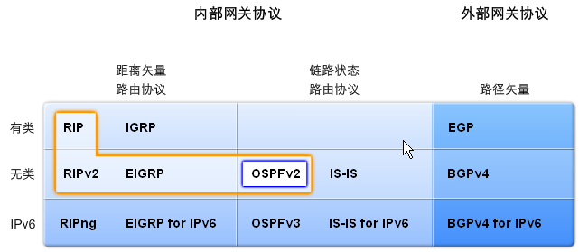
目标
OSPF 是一种链路状态路由协议
本章主要学习基本的单区域 OSPF 实施和配置

Slide 3
目标
描述OSPF的背景和基本功能
识别和运用基本的OSPF配置命令
描述、修改和计算OSPF所用的度量
描述多路访问网络中的指定路由器/备用指定路由器 (DR/BDR) 选举过程
运用default-information originate 命令在OSPF中配置和传播默认路由

Slide 4
内容目录
OSPF介绍
基本OSPF 配置
OSPF度量
OSPF 与多路访问网络
更多 OSPF 配置
OSPF 配置实验

Slide 5
1 OSPF简介

Slide 6
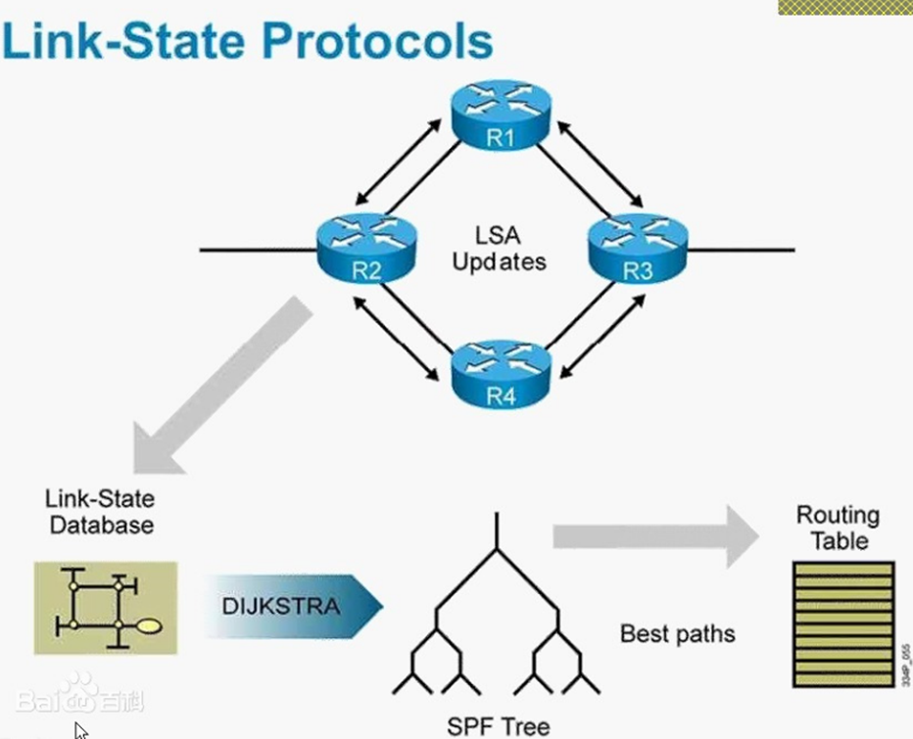
前言：链路状态协议的工作过程
每台路由器学习自己链路，激活直连网络
每台路由器和直连路由器交互，发送HELLO报文，建立邻居关系
每台路由器构建LSA（链路状态通告） ，包含直接相连的链路状态。LSA记录了所有相关路由器，包括邻居路由器的标识、链路类型和带宽。
每台路由器泛洪LSA给所有邻居，路由器在数据库中存储所有收到的LSA。同一区域的所有路由器都收到所有的LSA,每台路由器都保存收到的LSA，形成LSDB（链路状态数据库）
每台路由器基于本地链路状态数据库，LSDB,执行SPF算法，以本地路由器为根，生成SPF树，计算到目的 的最短路径，生成路由表。

Slide 7
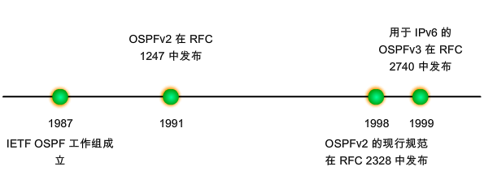
1.1 OSPF 背景
OSPF 开发历程

Slide 8
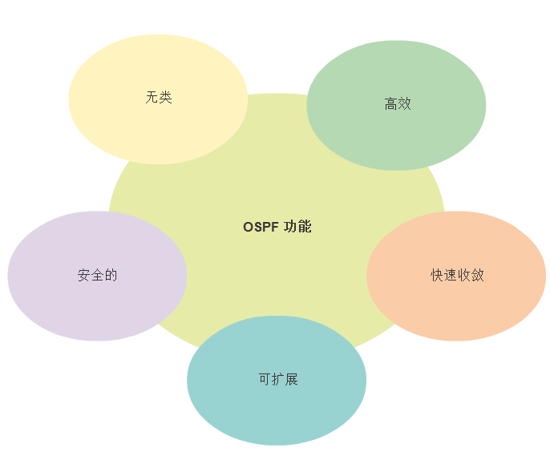
开放最短路径优先
OSPF 的功能
Notes:
8.1.1.2

Slide 9
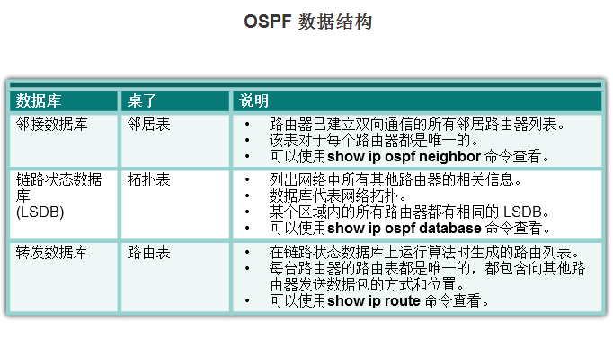
开放最短路径优先
OSPF 的组成部分
Notes:
8.1.1.3

Slide 10
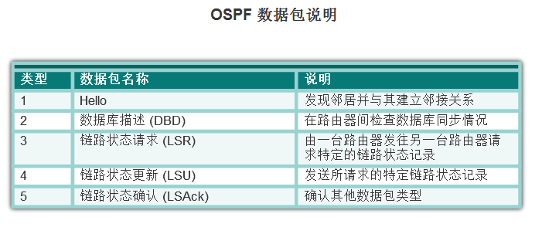
开放最短路径优先
OSPF 的组成部分
OSPF 路由器交换数据包 - 这些数据包用于发现邻居路由器，还可交换路由信息来维护准确的网络信息。
Notes:
8.1.1.3

Slide 11
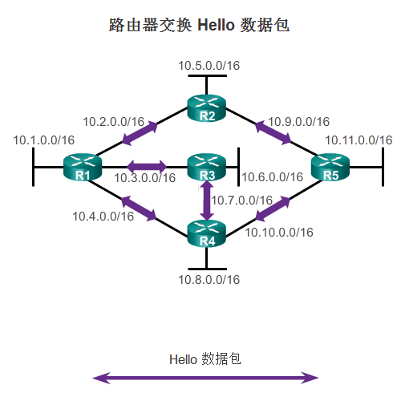
开放最短路径优先
链路状态操作
如果存在邻居，启用了 OSPF 的路由器会尝试与该邻居建立邻接关系
Notes:
8.1.1.4

Slide 12
OSPF 消息
HELLO 数据包间隔
传输 OSPF Hello 数据包
至 IPv4 的 224.0.0.5 和 IPv6 的 FF02::5（所有 OSPF 路由器）
每 10 秒（多路访问网络和点对点网络上的默认值）
每 30 秒（非广播多路访问 [NBMA] 网络的默认值）
Dead 间隔是路由器在宣告邻居断开之前等待接收 Hello 数据包的时间
路由器使用有关断开邻居的信息通过所有启动了 OSPF 的接口泛洪 LSDB
思科的默认值是 Hello 间隔的 4 倍
Notes:
8.1.2.4

Slide 13
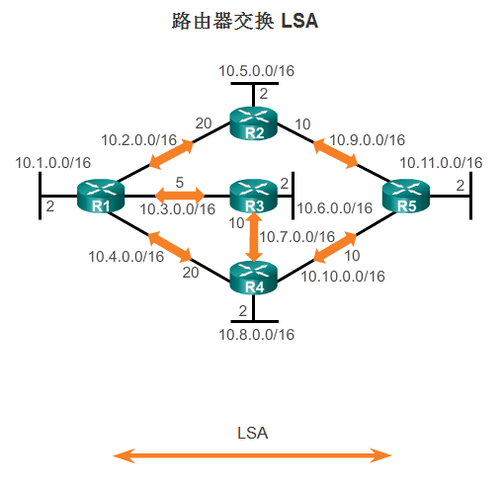
开放最短路径优先
链路状态操作
LSA 包含每个直连链路的状态和开销。
路由器将其 LSA 泛洪到邻居。
收到 LSA 的邻接邻居立即将 LSA 泛洪到其他直接连接的邻居，直到区域中的所有路由器收到所有 LSA。
Notes:
8.1.1.4

Slide 14
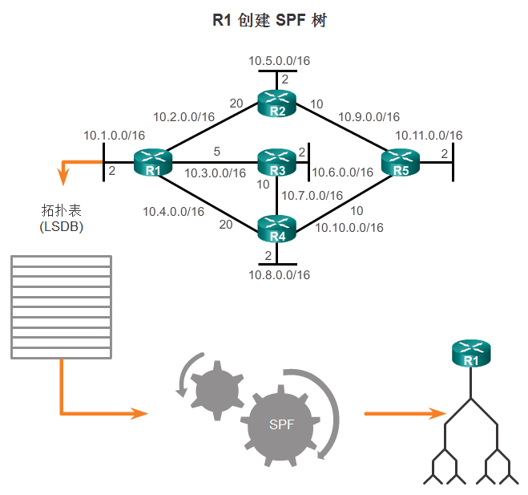
开放最短路径优先
链路状态操作
根据收到的 LSA 构建拓扑表。
此数据库最终负责维护有关网络拓扑的信息。
执行 SPF 算法。
Notes:
8.1.1.4

Slide 15
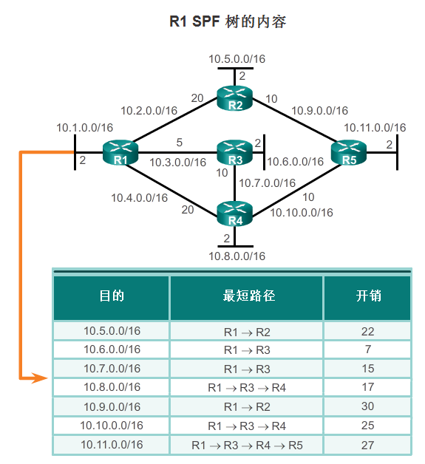
开放最短路径优先
链路状态操作
在 SPF 树中，最佳路径插入到路由表中。
Notes:
8.1.1.4

Slide 16
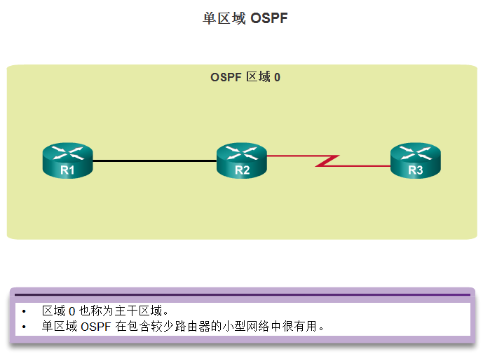
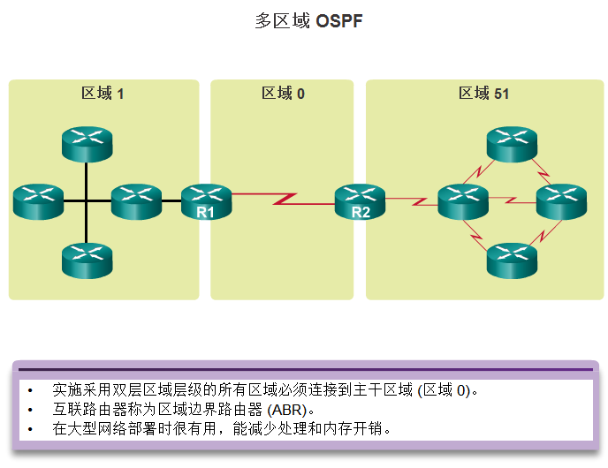
开放最短路径优先
单区域和多区域 OSPF
Notes:
8.1.1.5

Slide 17
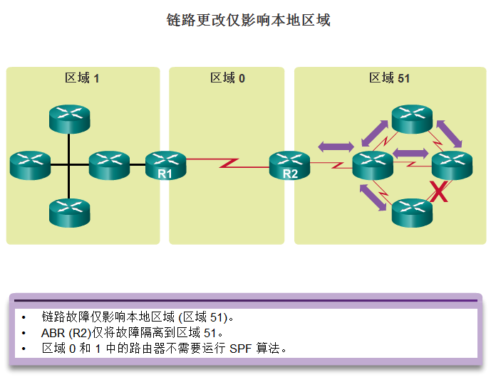
开放最短路径优先
单区域和多区域 OSPF
Notes:
8.1.1.5

Slide 18
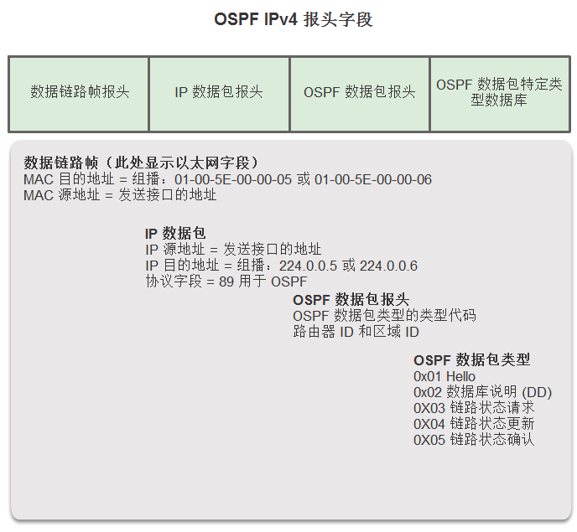
OSPF 消息
封装 OSPF 消息
Notes:
8.1.2.1

Slide 19
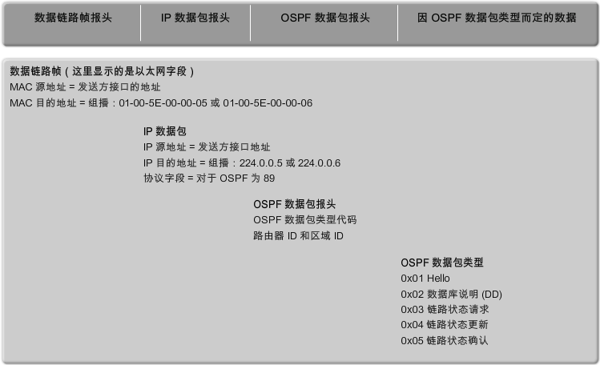
1.2 OSPF 消息封装
数据字段可能包含五种 OSPF 数据包类型
每个 OSPF 数据包都具有 OSPF 数据包报头
IP 数据包报头中，协议字段被设为 89 以代表 OSPF;目的地址= 224.0.0.5 or 224.0.0.6
以太网帧头: 目的MAC 地址 =01-00-5E-00-00-05 or 01-00-5E-00-00-06

Slide 20
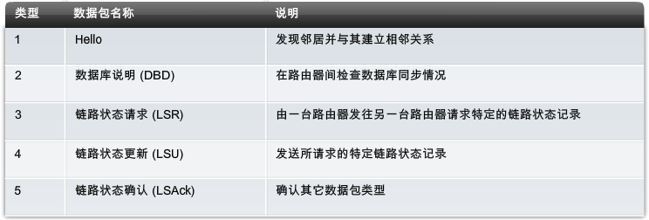
1.3 OSPF 数据包类型
OSPF LSP 的五种类型

Slide 21
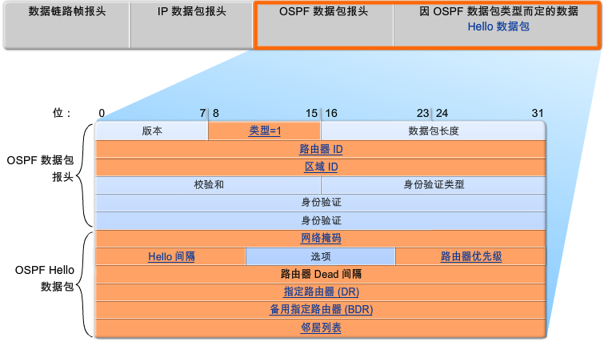
1.4 HELLO 协议
发现 OSPF 邻居并建立相邻关系。
通告两台路由器建立相邻关系所必需统一的参数。
在以太网和帧中继网络等多路访问网络中选举指定路由器 (DR) 和备用指定路由器 (BDR)。

Slide 22
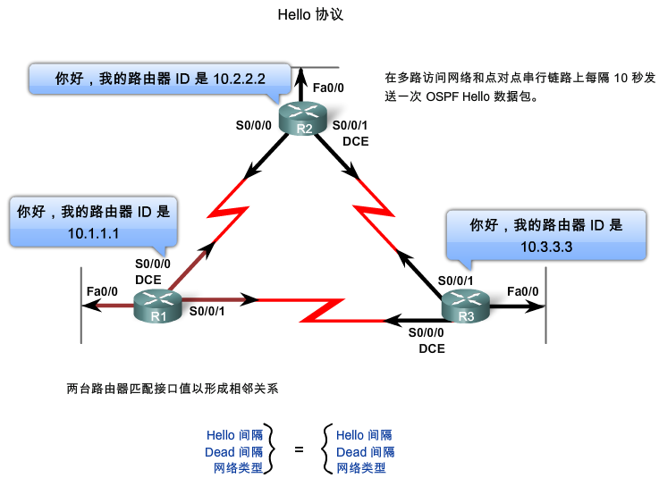
1.4 HELLO 协议
SPF 路由器正在通过所有启用了 OSPF 的接口发送 Hello 数据包，以确定那些链路上是否存在邻居。
OSPF Hello 中的信息包括发送方路由器的 OSPF 路由器 ID
一个接口收到 OSPF Hello 数据包随后，OSPF 即与该邻居建立相邻关系

Slide 23
1.4 HELLO 协议
两台路由器在建立 OSPF 相邻关系之前，必须统一三个值：Hello 间隔、Dead 间隔和网络类型
OSPF Hello 数据包都会通过组播发送给ALLSPFRouters 的专用地址 224.0.0.5
Cisco 所用的默认断路间隔为 Hello 间隔的四倍

Slide 24
1.4 HELLO 协议
为减小多路访问网络中的 OSPF 流量，OSPF 会选举一个指定路由器 (DR) 和一个备用指定路由器 (BDR)
指定路由器 (DR)
DR 负责使用该变化信息更新其它所有 OSPF 路由器（称为 DROther）
备用指定路由器 (BDR)
BDR 会监控 DR 的状态，并在当前 DR 发生故障时接替其角色
图中，R1、R2 和 R3 通过点对点链路相互连接。因此，不会执行 DR/BDR 选举
→

Slide 25
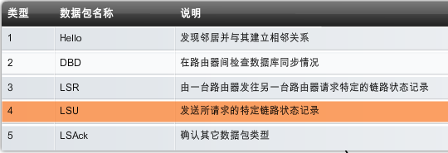
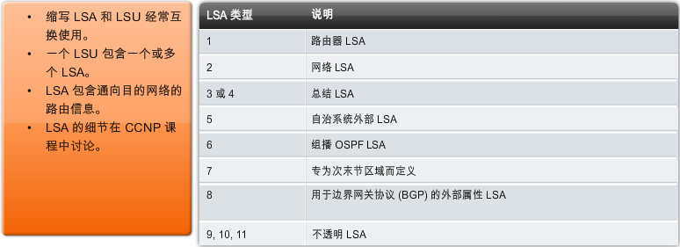
1.5 OSPF 链路状态更新
LSU 目的
  用于 OSPF 路由更新
LSA 目的
  包含邻居和路径开销信息
一个 LSU 包含一个或多个 LSA

Slide 26
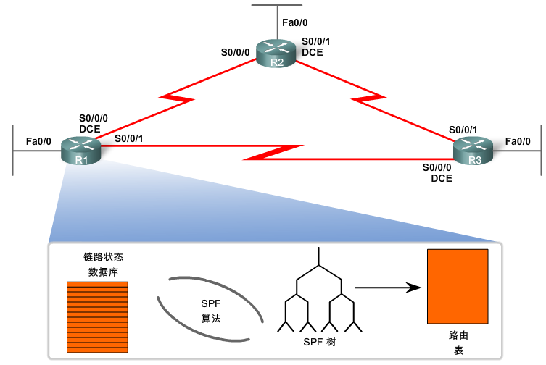
1.6 OSPF 算法
每台 OSPF 路由器都会维持一个链路状态数据库，其中包含来自其它所有路由器的 LSA。
一旦路由器收到所有 LSA 并建立其本地链路状态数据库，OSPF 就会使用 Dijkstra 的最短路径优先 (SPF) 算法创建一个 SPF 树。
将根据 SPF 树，使用通向每个网络的最佳路径填充 IP 路由表。

Slide 27
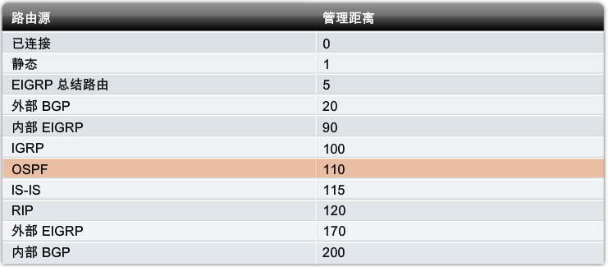
1.7 管理距离
OSPF的默认管理距离为 110
OSPF 比IS-IS和RIP优先

Slide 28
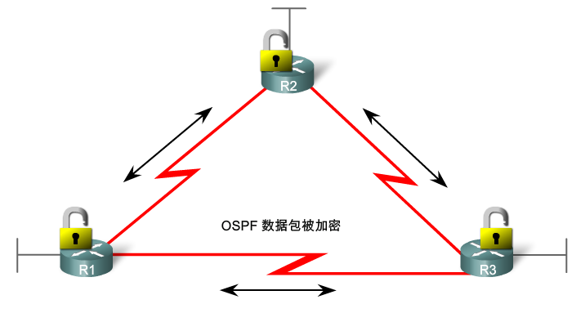
1.8 身份认证
目的：确保路由器仅接受配置有相同的口令和身份验证信息的其它路由器所发来的路由信息
认证针对接口进行配置

Slide 29
2 基本 OSPF 配置

Slide 30
Loopback接口是虚拟接口，是一种纯软件性质的虚拟接口。任何送到该接口的网络数据报文都会被认为是送往设备自身的。
1.Loopback接口状态永远是up的，即使没有配置地址。这是它的一个非常重要的特性。
2.Loopback接口可以配置地址，而且可以配置全1的掩码,可以节省宝贵的地址空间。
3.Loopback接口不能封装任何链路层协议。

Slide 31
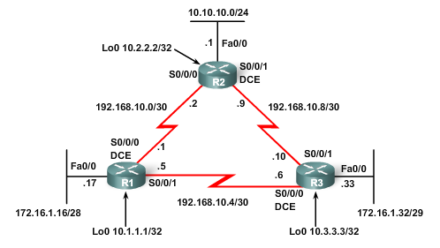
2.1 实验拓扑
本拓扑中有三个带宽各不相同的串行链路，且每台路由器都具有多条路径通向远程网络

Slide 32

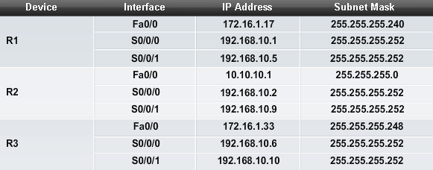
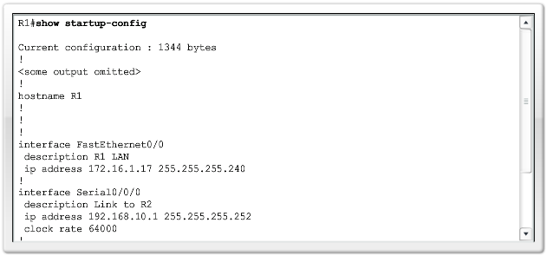
2.1 实验拓扑
R1,R2和R3的接口配置

Slide 33
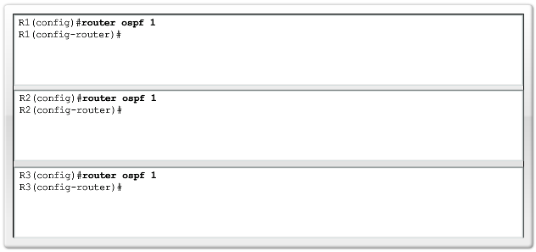
2.2 ROUTER OSPF 命令
启用OSPF使用以下命令:
R1(config)#router ospf process-id
  Process id :
  是一个介于 1 和 65535 之间的数字，由网络管理员选定。process-id仅在本地有效，这意味着路由器之间建立相邻关系时无需匹配该值。

Slide 34
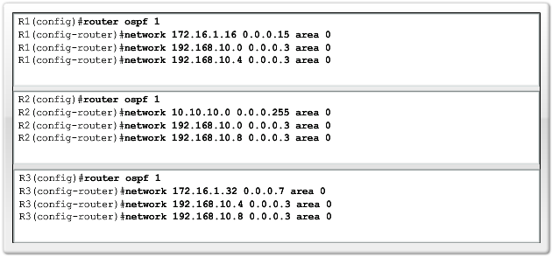
2.3 NETWORK 命令
OSPF 中的 network 命令:
  路由器上任何符合 network 命令中的网络地址的接口都将启用，可发送和接收 OSPF 数据包。
  此网络（或子网）将被包括在 OSPF 路由更新中。
Router(config-router)#network network-address wildcard-mask area area-id
  通配符掩码:
  网络地址和通配符掩码一起,用于指定此 network 命令启用的接口或接口范围.
  area:
  OSPF 区域是共享链路状态信息的一组路由器。OSPF 网络也可配置为多区域.
  area-id:
  如果所有路由器都处于同一个 OSPF 区域，则必须在所有路由器上使用相同的 area-id 来配置 network 命令比较好的做法是在单区域 OSPF 中使用area-id 0

Slide 35
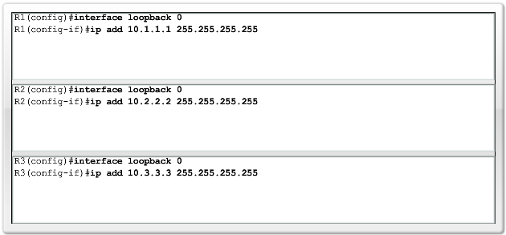
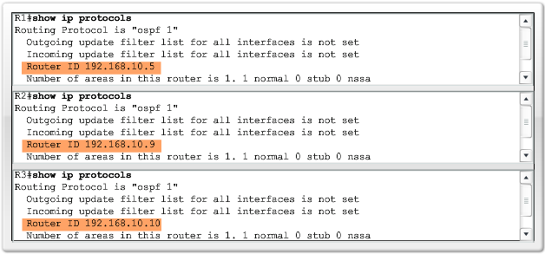

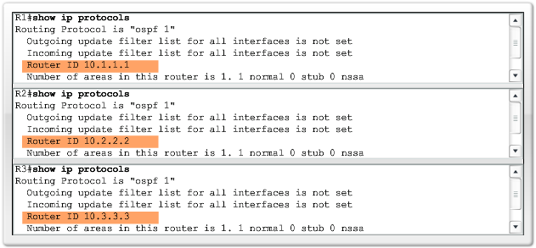
11.2.4 OSPF 路由器 ID
确定路由器ID，通过以下顺序确定
用于验证路由器 ID 的一个命令为 show ip protocols。某些 IOS 版本并不象图中所示那样显示路由器 ID。在那些情况下，请使用 show ip ospf 或 show ip ospf interface 命令检验路由器 ID
修改路由器ID后必须通过重新加载路由器或使用下列命令来启用: Router# clear ip ospf process
如果未配置 router-id，则路由器会选择其所有环回接口的最高 IP 地址:
R1: 192.168.10.5
R2: 192.168.10.9
R3: 192.168.10.10
使用通过 OSPF router-id 命令配置的 IP 地址。:
Router(config)#router ospf process-id
Router(config-router)#router-id ip-address
  优点: 环回端口不会失效 → OSPF 更稳定，采用命令
  Router(config)#interface loopback number
  Router(config-if)#ip address ip-address subnet-mask

Slide 36
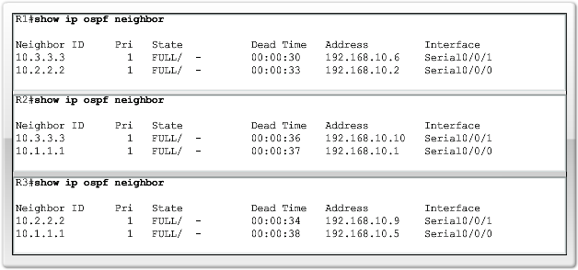
2.5 验证 OSPF
验证 OSPF 相邻关系并排除相应的故障的命令：
show ip ospf neighbor
Other commands:
show ip protocols
show ip ospf
show ip ospf interface
  如果未显示相邻路由器的路由器 ID，或未显示 FULL 状态，则表明两台路由器未建立 OSPF 相邻关系
命令可用于验证该路由器是否已与其相邻路由器建立相邻关系
  两台路由器未建立相邻关系，则不会交换链路状态信息

Slide 37
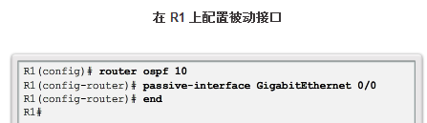
配置单区域 OSPFV2
配置被动接口
使用 passive-interface 路由器配置模式命令防止通过路由器接口传输路由消息，但是仍允许将网络通告给其他路由器。
Notes:
8.2.2.5

Slide 38
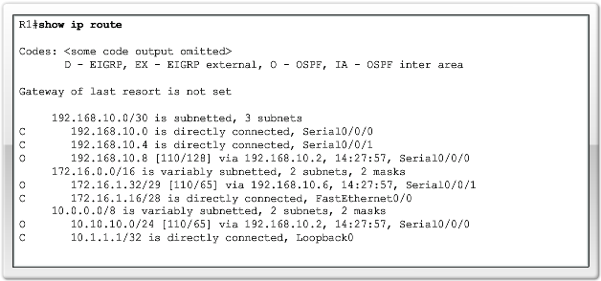
2.6 检查路由表
show ip route命令可用于检验路由器是否正在通过 OSPF 发送和接收路由：
  “O” 表示路由来源为 OSPF
  OSPF 不会自动在主网络边界总结

Slide 39
11.3 OSPF 度量

Slide 40
3.1 OSPF 度量
Cisco IOS 使用从路由器到目的网络沿途的传出接口的累积带宽作为开销值
  开销越低，该接口越可能被用于转发数据流量
  开销计算公式：100 / 接口带宽（单位Mbps)
  参考带宽
    默认为 100Mbps

Slide 41
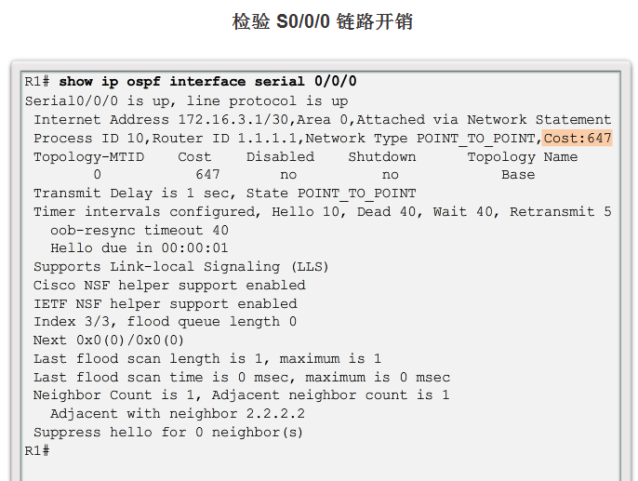
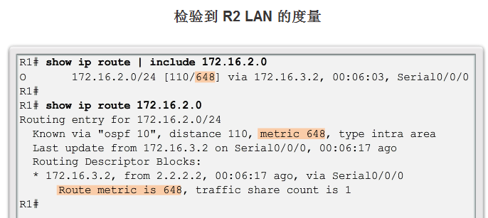
OSPF 成本
调整参考带宽
使用 command - auto-cost reference-bandwidth
必须配置到 OSPF 域中的每一台路由器
请注意该值的单位为 Mb/s：
  Gigabit Ethernet - auto-cost reference-bandwidth 1000
  10 Gigabit Ethernet - auto-cost reference-bandwidth 10000
Notes:
8.2.3.3

Slide 42
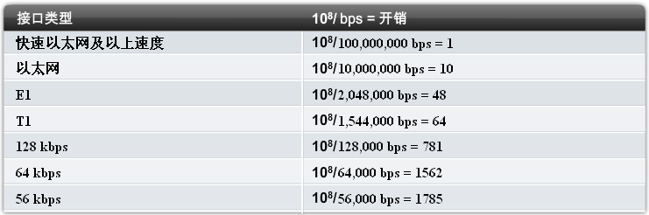
3.1 OSPF 度量

Slide 43
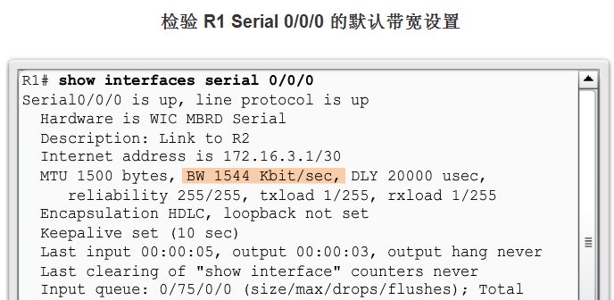
OSPF 成本
默认接口带宽
在思科路由器上，大多数串行接口的默认带宽设置为 1.544 Mb/s
Notes:
8.2.3.4

Slide 44
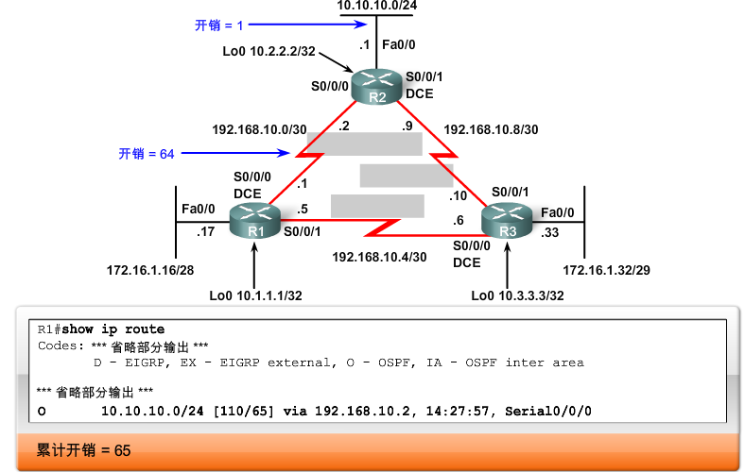
3.1 OSPF 度量
COST 累计开销：从路由器到目的网络的累计开销值

Slide 45
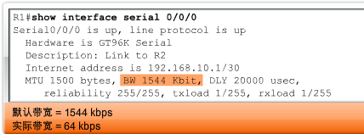
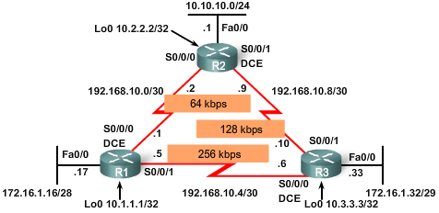
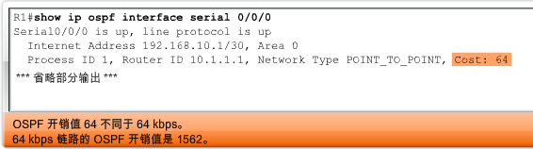
3.1 OSPF 度量
链路的实际速度很可能不同于默认带宽
  带宽值必须反映链路的实际速度，路由表才具有准确的最佳路径信息
可使用 show interface 命令查看接口所用的带宽值

Slide 46
3.2 修改链路开销
链路的两端应该配置为相同值
  Bandwidth 命令＝修改拓扑中串行接口开销值
    Example: Router(config-if)#bandwidthbandwidth-kbps
  ip ospf cost 命令 –直接指定接口开销
    Example:R1(config)#interface serial 0/0/0
  R1(config-if)#ip ospf cost 1562

Slide 47
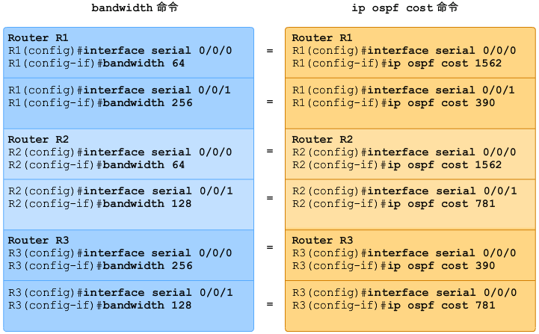
3.2 修改链路开销
bandwidth 命令与 ip ospf cost 命令比较
  Ip ospf cost 命令－直接将链路开销设置为特定值并免除了计算过程
  Bandwidth 命令－使用开销计算的结果确定链路开销

Slide 48
11.4 OSPF 和多路访问网络

Slide 49

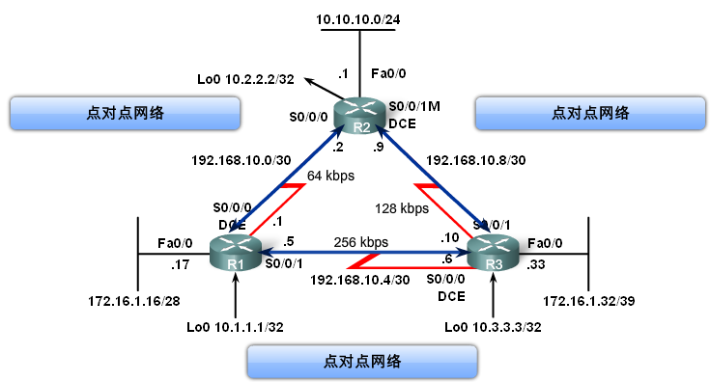
4.1 多路访问网络中的挑战
OSPF 定义五种网络类型:
  Point-to-point
  点对点
  广播多路访问
  非广播多路访问 (NBMA)
  点对多点
  虚拟链路

Slide 50
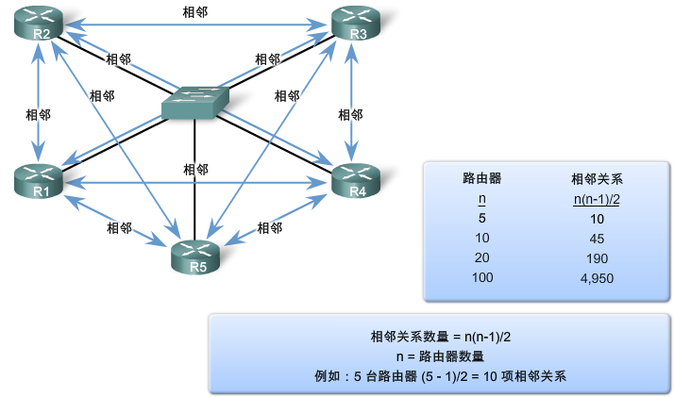
4.1 多路访问网络中的挑战
多路访问网络对 OSPF 的 LSA 泛洪过程提出了两项挑战
  创建多边相邻关系，其中每对路由器都存在一项相邻关系。
  LSA（链路状态通告）的大量泛洪

Slide 51
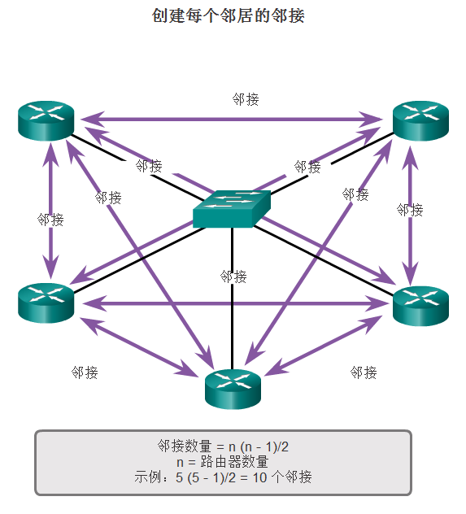
OSPF 操作
OSPF DR 和 BDR
Notes:
8.1.3.3

Slide 52
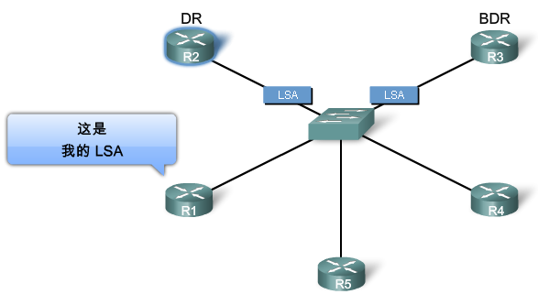
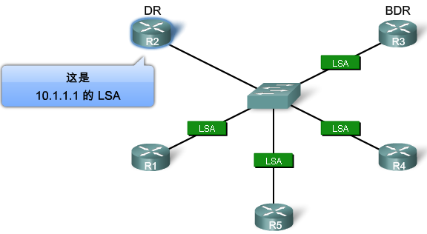
4.1 多路访问网络中的挑战
多路访问网络中管理相邻关系数量和 LSA 泛洪的解决方案
  指定路由器 (DR)/备用指定路由器 (BDR)
  其它所有路由器变为 DROther
多路访问网络中的路由器会选举出一个 DR 和一个 BDR。DROther 仅与网络中的 DR 和 BDR 建立完全的相邻关系
DROther 只需使用组播地址 224.0.0.6将其 LSA 发送给 DR 和 BDR，DR 使用组播地址 224.0.0.5，将LSA 转发给其它所有路由器

Slide 53
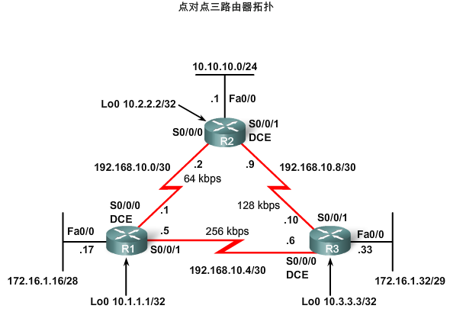
.4.2 DR/BDR 选举过程
DR/BDR 不会发生在点对点网络中

Slide 54
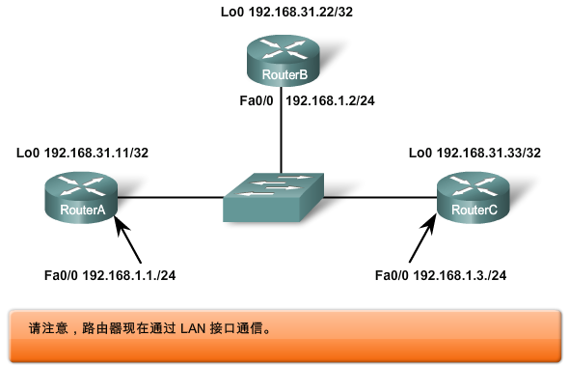
4.2 DR/BDR 选举过程
DR/BDR 选举在多路访问网络中如下图

Slide 55


4.2 DR/BDR 选举过程
DR/BDR选举条件
  1.DR: 具有最高OSPF接口优先级的路由器
  2.BDR:具有第二高 OSPF 接口优先级的路由器
  如果 OSPF 接口优先级相等，则取路由器 ID 最高者
DROther 仅与 DR 和 BDR 建立完全的相邻关系

Slide 56
ROUTE ID 配置
1、在路由OSPF模式下
router-id
clear ip ospf process（清除OSPF的进程）
2、路由器上最大的环回地址
3、路由器最大的激活的接口地址

Slide 57
4.2 DR/BDR 选举过程
DR/BDR选举的时间安排
  当多路访问网络中第一台启用了 OSPF 接口的路由器开始工作时，DR 和 BDR 选举过程随即开始
  DR 一旦选出，将保持 DR 地位，直到出现下列条件之一为止
    DR 发生故障。
    DR 上的 OSPF 进程发生故障。
    DR 上的多路访问接口发生故障

Slide 58





4.2 DR/BDR 选举过程

Slide 59
4.2 DR/BDR 选举过程
怎样确保所需的路由器在 DR 和 BDR 选举中获胜呢
  首先启动 DR，再启动 BDR，然后启动其它所有路由器；
  关闭所有路由器上的接口，然后在 DR 上执行 no shutdown 命令，再在 BDR 上执行该命令，随后在其它所有路由器上执行该命令。
  更改 OSPF 优先级来控制 DR/BDR 选举

Slide 60


4.3 OSPF 接口优先级
使用 ip ospf priority interface 命令来控制选举
  例：:Router(config-if)#ip ospf priority {0 - 255}
  优先级值为 0 to 255
    0该路由器不具备成为 DR 或 BDR 的资格
    1是路由器默认优先级值

Slide 61
5 更多OSPF 配置

Slide 62
5.1 OSPF 默认路由重分布
拓扑：添加一条通向 ISP 的链路
OSPF 术语中，位于 OSPF 路由域和非 OSPF 网络间的路由器称为自治系统边界路由器 (ASBR)
OSPF 需要使用 default-information originate 命令来将 0.0.0.0/0 静态默认路由通告给区域内的其它路由器
  R1(config-router)#default-information originate
OSPF 外部路由分为以下两类：第 1 类外部 (E1) 和第 2 类外部 (E2)

Slide 63




5.1 OSPF 默认路由重分布

Slide 64



5.2 微调 OSPF
可使用 OSPF 命令 auto-cost reference-bandwidth修改参考带宽，以适应这些更快链路的要求
需要使用此命令，请同时用在所有路由器上

Slide 65
5.2 微调 OSPF
修改 OSPF 间隔
  原因：快地检测到网络故障
  手动修改 OSPF Hello 间隔和 Dead 间隔
    Router(config-if)#ip ospf hello-interval seconds
    Router(config-if)#ip ospf dead-interval seconds
  OSPF 要求两台路由器匹配一致Hello 间隔和 Dead 间隔才能形成相邻关系

Slide 66
6 OSPF 配置实验

Slide 67
总结
OSPF（开放最短路径优先）协议是一种无类链路状态路由协议。用于 IPv4 的 OSPF 的现行版本为 OSPFv2，该版本由 John Moy 在 RFC 1247 中引入，并在 RFC 2328 中更新。1999 年，用于 IPv6 的 OSPFv3 在 RFC 2740 中发布
OSPF 特点s
  OSPF 不使用传输层协议，原因在于 OSPF 数据包直接通过 IP 发送
  在多路访问网络采用 DRs 和 BDRs减少LSA开销
  5 种数据包类型
  度量为路径开销，cisco IOS 使用从路由器到目的网络沿途的传出接口的累积带宽作为开销值

Slide 68
总结
配置
  R1(config)#router ospf process-id
  Router(config-router)#network network-address wildcard-mask area area-id
  Router(config-router)# ip ospf priority
  Router(config-router)# default-information originate

Slide 69
总结
验证
  show ip protocol
  show ip route
  show ip ospf interface
  show ip ospf neighbor

Slide 70

检验 OSPF
检验 OSPF 协议设置
Notes:
8.2.4.2

Slide 71

检验 OSPF
检验 OSPF 接口设置
Notes:
8.2.4.4

